Slide 1
Розпізнавання цифр
у системі числення з основою 36
Підготувала:
Студентка групи і-13
Долотій Маргарита

Slide 2
Завдання
Створити нейронну мережу, що:
Розпізнаватиме числа у системі числення з основою 36. Тобто, букви від A до Z та цифри від 0 до 9;
Проводитиме навчання за шаблонами.

Slide 3
Додаткове завдання
Сгенерувати файл з еталонними картинками, що збережені у вигляді бінарного коду. Дані еталонні картинки необхідні для розпізнавання нових, що відрізняються лише частково від даних.

Slide 4
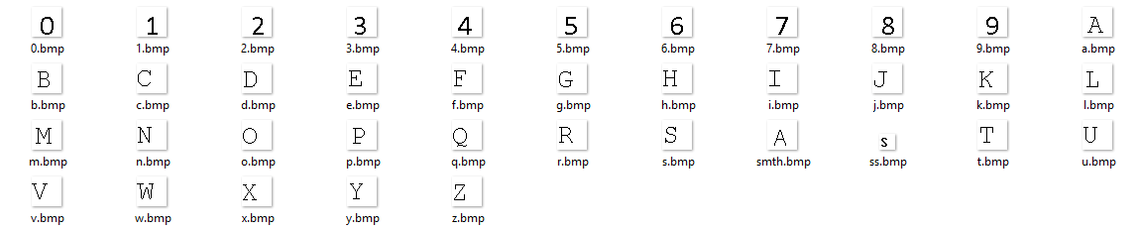
Еталони
Для створення файлу з еталонними картинками, збереженими у бінарному коді, необхідно створити картинки розміром 30х30 (чорно-білі) з тими зображеннями, які необхідно розпізнати

Slide 5
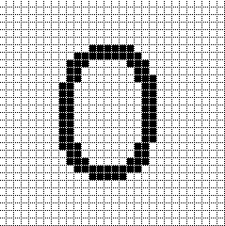
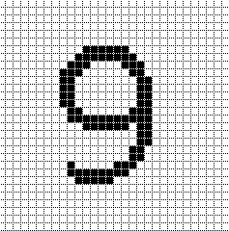
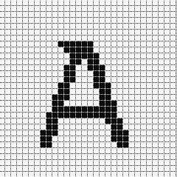
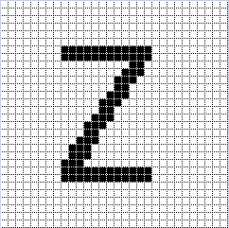
Еталони
Для створення картинок застосовувався звичайний графічний редактор.
Приклади картинок:

Slide 6
Еталони
Для того, щоб отримати вектор значень кожної картинки необхідно:
Створити вектор для файла 30х30 (вектор розмірності 900)
Відкрити файл у бінарному вигляді
Пропустити початкові зайві значення (голову) bmp файлу
Зчитати перші 4 байти з файлу та остачу
Отримати/встановити значення векторів та матриць
Власне, перейти до генерації векторів

Slide 7
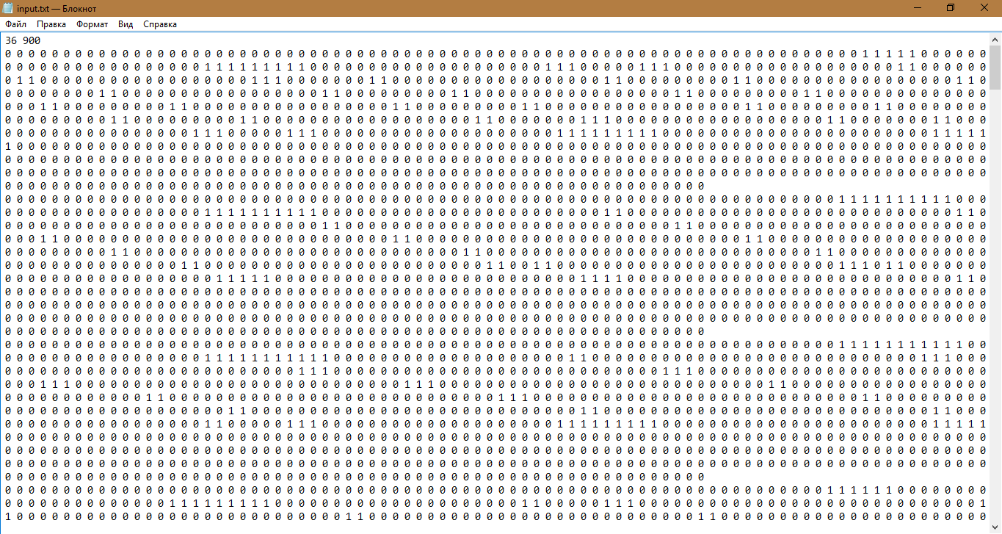
Еталони
Файл “input.txt” – містить усі 36 еталонних вектори

Slide 8
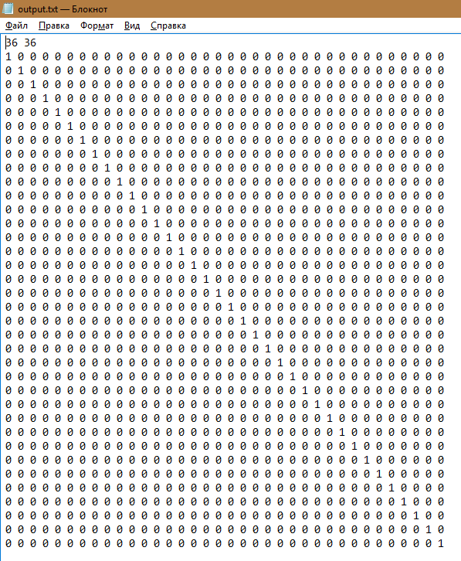
Еталони
Файл “output.txt” – містить еталонну матрицю

Slide 9
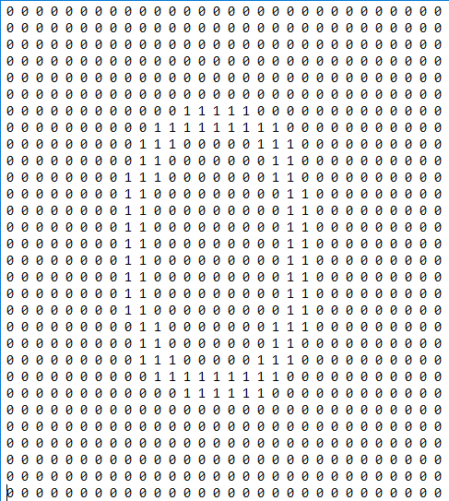
Еталони
Для перевірки того, чи правильно згенерувалися картинки, достатньо окремий вектор значень перенести у допоміжний файл, та розмістити значення по 30 у кожному рядку

Slide 10
Нейронна мережа
Вхідні значення:
(define NUMIN 0) ;розмір входу
(define NUMHID 36) ;розмір скрытого шару
(define NUMPAT 0) ;кількість шаблонів для навчання
(define NUMOUT 0) ;розмір виходу

Slide 11
Нейронна мережа
При створенні нейронної мережі:
Встановлюємо випадкові вагові кофіцієнти
Подаємо сигнал на вхід
Нормалізуємо вхід
Активуємо прихований шар
Активуємо вихідний шар
Денормалізуємо вихід

Slide 12
Нейронна мережа
При навчанні нейронної мережі:
Встановлюємо кількість навчальних шаблонів
Створюємо тимчасові масиви
Шукаємо граничні значення в числових масивах
Нормалізуємо
Навчаємо до певної кількості ітерацій або до заданої помилки

Slide 13

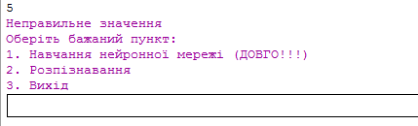
Невіконна реалізація
Головне меню
При обранні пункту меню з неіснуючим номером:

Slide 14
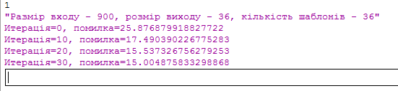
Невіконна реалізація
Навчання нейронної мережі (з кроком в 10 значень помилок):

Slide 15
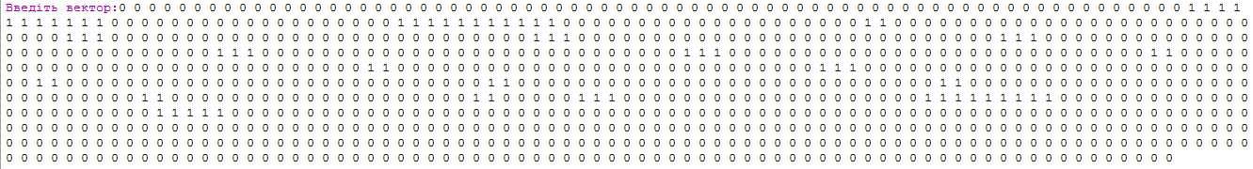
Невіконна реалізація
Розпізнавання числа з системи числення з основою 36:
Вводимо вектор, що є трохи відмінним від еталонного для перевірки роботи програми:

Slide 16
Невіконна реалізація
Розпізнавання числа з системи числення з основою 36:
Отримуємо перелік того, наскільки кожен еталонний вектор співпадає з введеним користувачем:

Slide 17

Невіконна реалізація
Розпізнавання числа з системи числення з основою 36:
Результатом є максимальне значення обрахованих (та викликається меню). Тобто, виводиться той символ, що є найбільш подібним до введеного

Slide 18
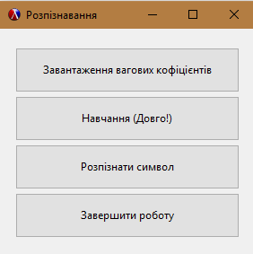
Інтерфейс
Головне меню

Slide 19
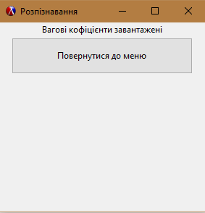
Інтерфейс
Завантаження вагових кофіцієнтів – викликає функцію, що завантажує файли "wih.txt" "who.txt«, що необхідні для подальшої роботи програми

Slide 20
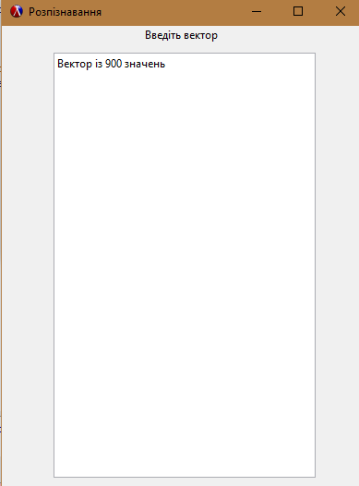
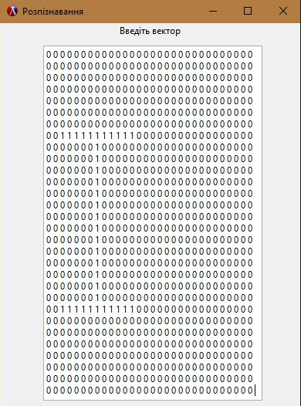
Інтерфейс
Розпізнати символ – головна функція, що приймає вектор значень з 0 та 1, які являють собою одне із значень у системі числення із основою 36

